Slide 1
POWERPOINT
上海锐普广告有限公司
适用于电子商务通用型模板

Slide 2
O2
O4
点击添加标题
点击添加标题
Add a title
Add a title
O1
O3
点击添加标题
点击添加标题
Add a title
Add a title
目录
Contents

Slide 3
O1
点击添加标题
Add a title

Slide 4
点击添加标题
Add a title
上海锐普广告有限公司是中国第一家精品PPT设计机构。拥有国内顶尖的PPT制作技术、顶级的PPT设计团队，坚持精益求精、拒绝平庸的做事精神，帮助您实现美观、精致、严谨、动感的PPT展示效果，让您的PPT创造卓越价值
RAPIDPPT, the leader of professional PPT designer in China.
5years of making professional PPT, 500 case studies for the classical PPT, make sure you will be satisfied.
RAPIDPPT differs from the traditional production model, and create a new PPT experience.
95%
点击添加文字
点击添加文字
55%
点击添加文字
35%

Slide 5




点击添加标题
Add a title
上海锐普广告有限公司是中国第一家精品PPT设计机构。拥有国内顶尖的PPT制作技术、顶级的PPT设计团队，坚持精益求精、拒绝平庸的做事精神，帮助您实现美观、精致、严谨、动感的PPT展示效果，让您的PPT创造卓越价值
RAPIDPPT, the leader of professional PPT designer in China.
5years of making professional PPT, 500 case studies for the classical PPT, make sure you will be satisfied.
RAPIDPPT differs from the traditional production model, and create a new PPT experience.

Slide 6
点击添加标题
Add a title
点击添加内容
Add a title
点击添加内容
Add a title
点击添加内容
Add a title
点击添加内容
Add a title
点击添加内容
Add a title
点击添加标题
拥有国内顶尖的PPT制作技术、顶级的PPT设计团队， 坚持精益求精
Add a title
5years of making professional PPT, 500 case studies for the classical PPT, make sure you will be satisfied.

Slide 7
点击添加标题
Add a title
80
点击添加标题
70
Add a title
60
5years of making professional PPT, 500 case studies for the classical PPT, make sure you will be satisfied.
拥有国内顶尖的PPT制作技术、顶级的PPT设计团队， 坚持精益求精
55
55
50
45

Slide 8
点击添加标题
Add a title
上海锐普广告有限公司是中国第一家精品PPT设计机构。拥有国内顶尖的PPT制作技术、顶级的PPT设计团队，坚持精益求精、拒绝平庸的做事精神，帮助您实现美观、精致、严谨、动感的PPT展示效果，让您的PPT创造卓越价值
点击添加内容
50%
点击添加内容
10%
RAPIDPPT, the leader of professional PPT designer in China.
5years of making professional PPT, 500 case studies for the classical PPT, make sure you will be satisfied.
RAPIDPPT differs from the traditional production model, and create a new PPT experience.
点击添加内容
25%
点击添加内容
15%

Slide 9
O2
点击添加标题
Add a title

Slide 10
点击添加标题
Add a title
90
80
70
60
50
40
30
20
10
10
20
30
40
50
60
70
80
90
文本
A
文本
文本
B
文本
文本
C
文本
文本
D
文本
文本
E
文本
文本
F
文本
文本
G
文本

Slide 11
点击添加标题
Add a title
点击添加内容
Add a title
点击添加标题
点击添加标题
点击添加内容
Add a title
点击添加标题
点击添加内容
Add a title

Slide 12




点击添加标题
Add a title
上海锐普广告有限公司是中国第一家精品PPT设计机构。拥有国内顶尖的PPT制作技术、顶级的PPT设计团队，坚持精益求精、拒绝平庸的做事精神，帮助您实现美观、精致、严谨、动感的PPT展示效果，让您的PPT创造卓越价值
RAPIDPPT, the leader of professional PPT designer in China.
5years of making professional PPT, 500 case studies for the classical PPT, make sure you will be satisfied.
RAPIDPPT differs from the traditional production model, and create a new PPT experience.

Slide 13
点击添加标题
Add a title
（百分比）
点此可添加内容点此可添加内容点此可添加内容点此可添加内容
100%
50%
0%
（年份）
2002-2006
2006-2010
2010-2014

Slide 14

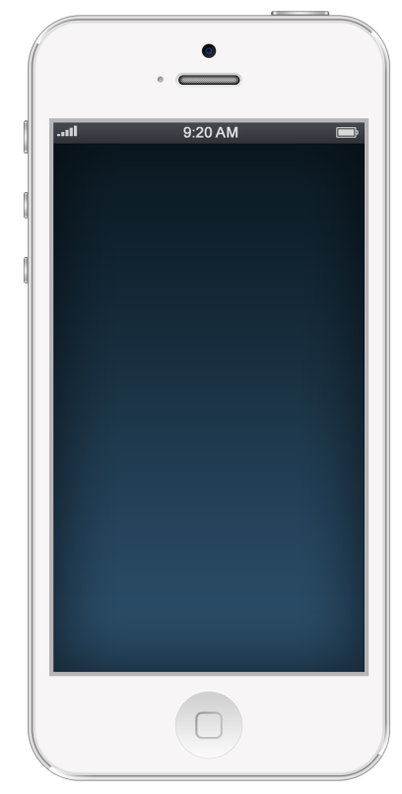



上海锐普广告有限公司是中国第一家精品PPT设计机构。拥有国内顶尖的PPT制作技术、顶级的PPT设计团队，坚持精益求精、拒绝平庸的做事精神，帮助您实现美观、精致、严谨、动感的PPT展示效果，让您的PPT创造卓越价值
RAPIDPPT, the leader of professional PPT designer in China.
5years of making professional PPT, 500 case studies for the classical PPT, make sure you will be satisfied.
RAPIDPPT differs from the traditional production model, and create a new PPT experience.

Slide 15
点击添加标题
Add a title
125
点击添加标题
Add a title
拥有国内顶尖的PPT制作技术、顶级的PPT设计团队， 坚持精益求精
97
55
5years of making professional PPT, 500 case studies for the classical PPT, make sure you will be satisfied.
38
20
添加标题
添加标题
添加标题
添加标题
添加标题

Slide 16
O3
点击添加标题
Add a title

Slide 17




点击添加标题
Add a title
点击添加标题
拥有国内顶尖的PPT制作技术、顶级的PPT设计团队， 坚持精益求精
Add a title
5years of making professional PPT, 500 case studies for the classical PPT, make sure you will be satisfied.

Slide 18


点击添加内容
点击添加内容
点击添加内容
点击添加内容
点击添加内容
点击添加内容
点击添加内容
点击添加内容
点击添加内容
点击添加内容
点击添加内容
点击添加内容

Slide 19
点击添加标题
Add a title
添加标题
添加标题
添加标题
添加标题
27%
27%
27%
27%
点击添加文本
点击添加文本
点击添加文本
点击添加文本
点击添加文本
点击添加文本
点击添加文本
点击添加文本
点击添加文本
点击添加文本
点击添加文本
点击添加文本
点击添加文本
点击添加文本
点击添加文本
点击添加文本

Slide 20





点击添加标题
Add a title
我们的团队
拥有国内顶尖的PPT制作技术、顶级的PPT设计团队
关注
锐普PPT论坛
www.rapidbbs.cn
QQ：275332305
TEL:400-601-8802 MSN：ruipuppt@hotmail.com E-Mail：shop@rapidppt.com

Slide 21
点击添加标题
Add a title
点击添加内容
点击添加标题
拥有国内顶尖的PPT制作技术、顶级的PPT设计团队， 坚持精益求精
点击添加内容
点击添加标题
点击添加内容
Add a title
5years of making professional PPT, 500 case studies for the classical PPT, make sure you will be satisfied.
点击添加内容

Slide 22
点击添加标题
Add a title
上海锐普广告有限公司是中国第一家精品PPT设计机构。拥有国内顶尖的PPT制作技术、顶级的PPT设计团队，坚持精益求精、拒绝平庸的做事精神，帮助您实现美观、精致、严谨、动感的PPT展示效果，让您的PPT创造卓越价值
RAPIDPPT, the leader of professional PPT designer in China.
5years of making professional PPT, 500 case studies for the classical PPT, make sure you will be satisfied.
RAPIDPPT differs from the traditional production model, and create a new PPT experience.
点击添加文本内容
点击添加文本内容，点击添加文本内容，点击添加文本内容
点击添加文本内容
√
×
点击添加标题
点击添加文本内容，点击添加文本内容，点击添加文本内容
点击添加文本内容
点击添加文本内容

Slide 23
O4
点击添加标题
Add a title

Slide 24






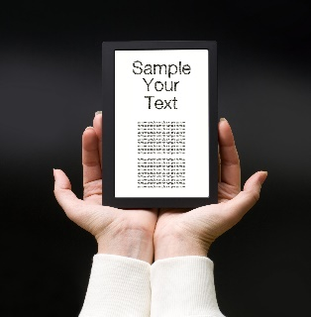

点击添加标题
Add a title
点击添加标题
拥有国内顶尖的PPT制作技术、顶级的PPT设计团队， 坚持精益求精
Add a title
5years of making professional PPT, 500 case studies for the classical PPT, make sure you will be satisfied.

Slide 25

拥有国内顶尖的PPT制作技术、顶级的PPT设计团队，
5years of making professional PPT, 500 case studies for the classical PPT.
拥有国内顶尖的PPT制作技术、顶级的PPT设计团队，
5years of making professional PPT, 500 case studies for the classical PPT.

Slide 26

点击添加标题
Add a title
点击添加标题
上海锐普广告有限公司是中国第一家精品PPT设计机构。拥有国内顶尖的PPT制作技术、顶级的PPT设计团队，坚持精益求精、拒绝平庸的做事精神，帮助您实现美观、精致、严谨、动感的PPT展示效果，让您的PPT创造卓越价值
Add a title
RAPIDPPT, the leader of professional PPT designer in China.
5years of making professional PPT, 500 case studies for the classical PPT, make sure you will be satisfied.
RAPIDPPT differs from the traditional production model, and create a new PPT experience.

Slide 27
点击添加标题
Add a title
点击添加标题
Add a title
点击添加标题
Add a title
点击添加标题
Add a title
点击添加标题
Add a title
点击添加标题
点击添加标题
Add a title
Add a title

Slide 28
点击添加标题
Add a title
82%
43%
25%
10%
上海锐普广告有限公司是中国第一家精品PPT设计机构。拥有国内顶尖的PPT制作技术、顶级的PPT设计团队，坚持精益求精、拒绝平庸的做事精神，帮助您实现美观、精致、严谨、动感的PPT展示效果，让您的PPT创造卓越价值
RAPIDPPT, the leader of professional PPT designer in China.
5years of making professional PPT, 500 case studies for the classical PPT, make sure you will be satisfied.
RAPIDPPT differs from the traditional production model, and create a new PPT experience.

Slide 29

点击添加标题
Add a title
点击添加标题
拥有国内顶尖的 PPT制作技术、顶级的PPT设计团队
点击添加标题
拥有国内顶尖的 PPT制作技术、顶级的PPT设计团队
点击添加标题
点击添加标题
拥有国内顶尖的 PPT制作技术、顶级的 PPT设计团队， 坚持精益求精、拒绝平庸的做事精神，帮助您实现美观、精致、严谨动感的PPT展示效果，让您的PPT创造卓越价值
拥有国内顶尖的 PPT制作技术、顶级的PPT设计团队

Slide 30
THANK YOU
上海锐普广告有限公司
适用于电子商务通用型模板

